Slide 1
Lab 2
Adding a New System Call
>
TA: Ruei-Lin Gao
Prof.: Hsung-Pin Chang
NCHU System & Network Lab

Slide 2

貼心提醒
$
本次lab可能會讓同學身心俱疲(´;ω;`)
實作內容些許複雜，請各位同學耐心跟著步驟
過程中如果累了建議去外面呼吸新鮮空氣再回來…
2
NCHU System & Network Lab

Slide 3
Outline
$
Introduction
Get Linux Kernel
Create a New Syscall
Compiling and installing
Testing the new syscall
Exercise
Reference
3
NCHU System & Network Lab

Slide 4

Introduction (1/2)
$
What is System call?
A system call (syscall) is the mechanism by which a user-space program requests a service from the operating system’s kernel
ex: Process management: fork(), exec(), exit(), wait()
File operations: open(), read(), write(), close()
4
NCHU System & Network Lab

Slide 5
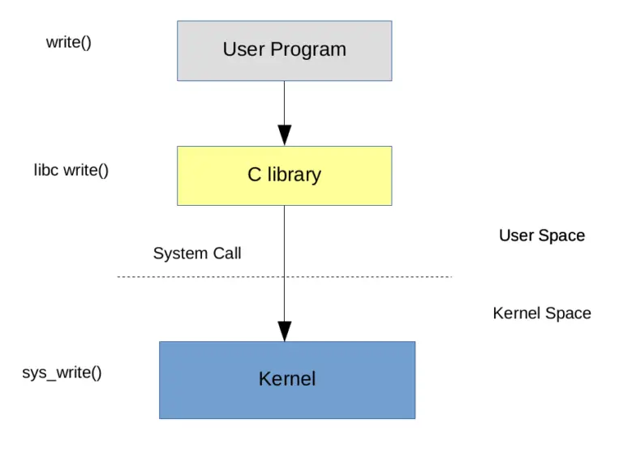
Introduction (2/2)
$
5
NCHU System & Network Lab

Slide 6
Outline
$
Introduction
Get Linux Kernel
Create a New Syscall
Compiling and installing
Testing the new syscall
Exercise
Reference
6
NCHU System & Network Lab

Slide 7
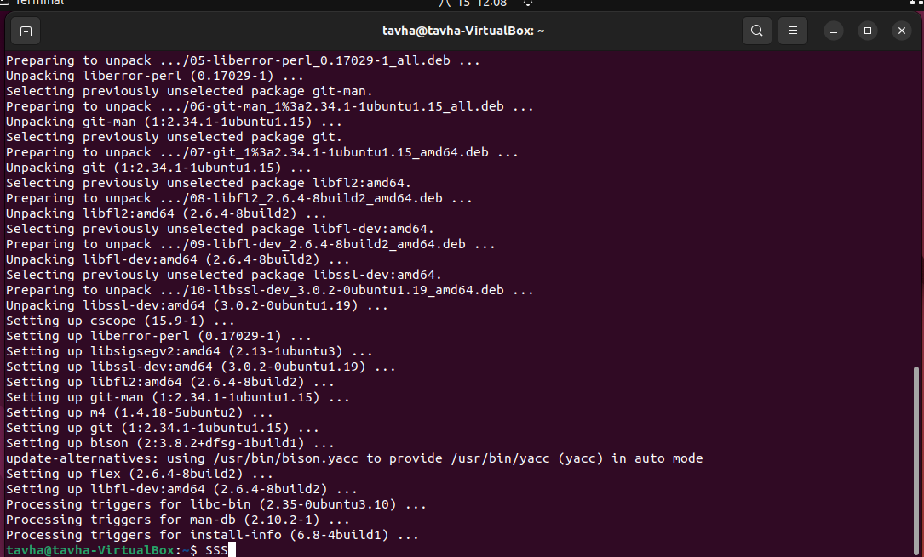
Get Linux Kernel(1/3)
$
在 Ubuntu/Debian 系統上安裝編譯 Linux kernel & 開發程式常用的工具
首先在terminal輸入”sudo apt update”
接著輸入“sudo apt-get install build-essential vim git cscope libncurses-dev libssl-dev bison flex”
7
NCHU System & Network Lab

Slide 8
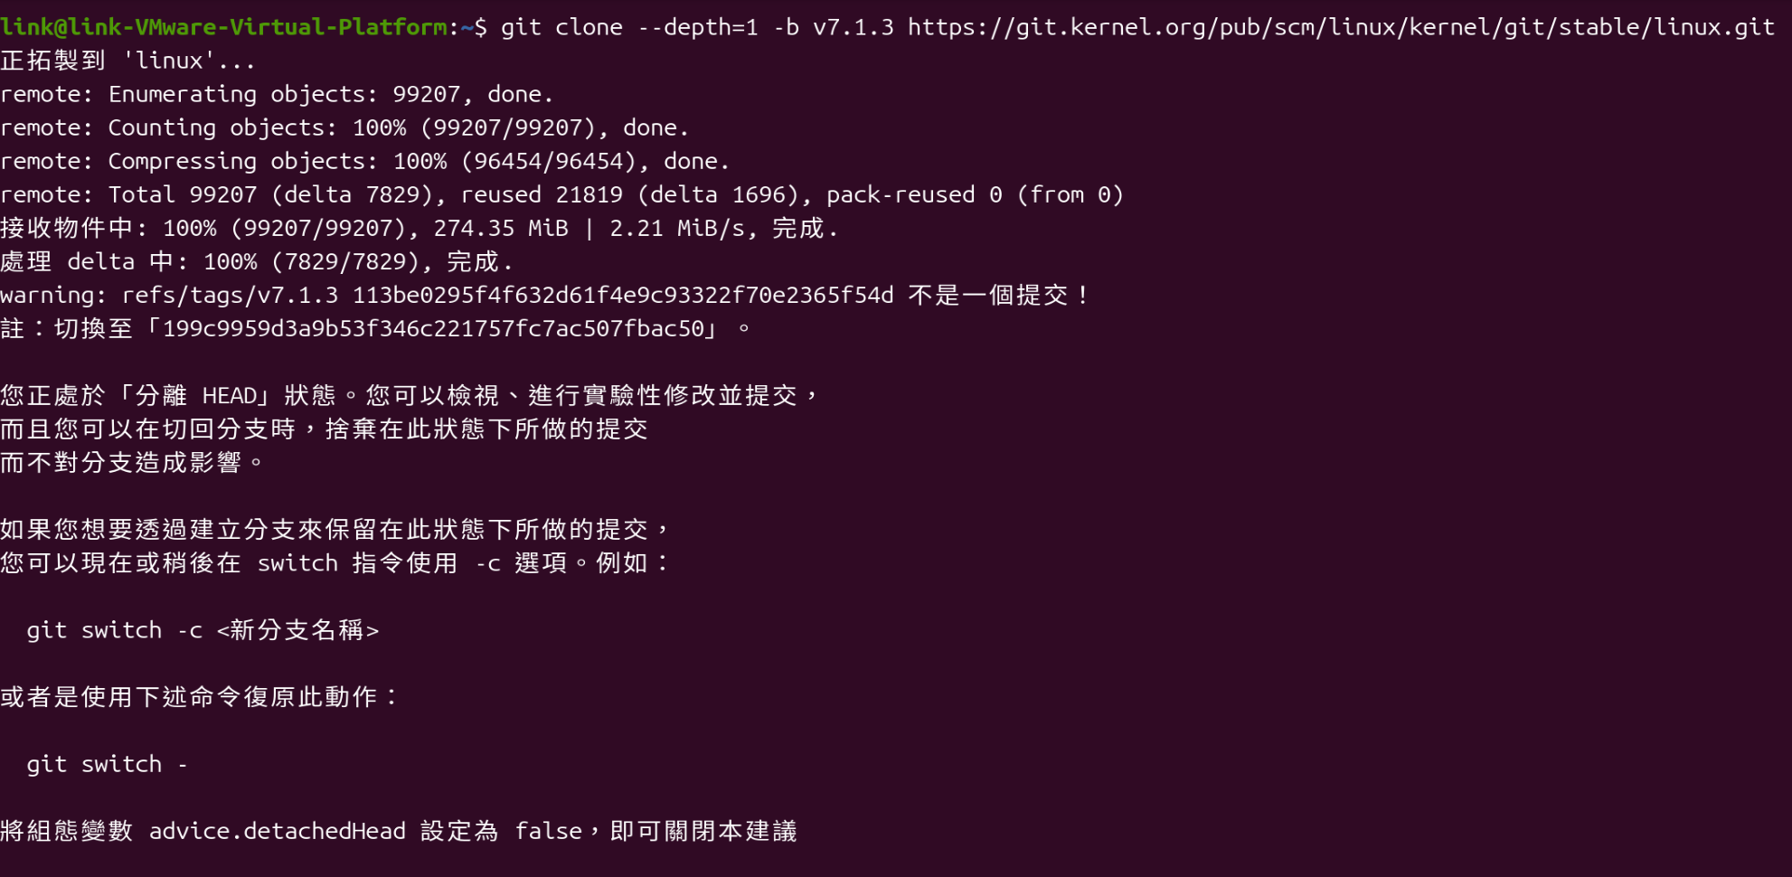
Get Linux Kernel(2/3)
$
  下載 Linux kernel(v7.1.3) 原始碼
輸入”git clone --depth=1 -b v7.1.3 https://git.kernel.org/pub/scm/linux/kernel/git/stable/linux.git”
8
NCHU System & Network Lab
Notes:
若為（Ubuntu 24.04）則下載 Linux kernel(v6.8) 原始碼
輸入 “git clone --depth=1 --branch v6.8 https://git.kernel.org/pub/scm/linux/kernel/git/torvalds/linux.git”
26.04 / 24.04 跑 v7.1.3 都沒問題

Slide 9
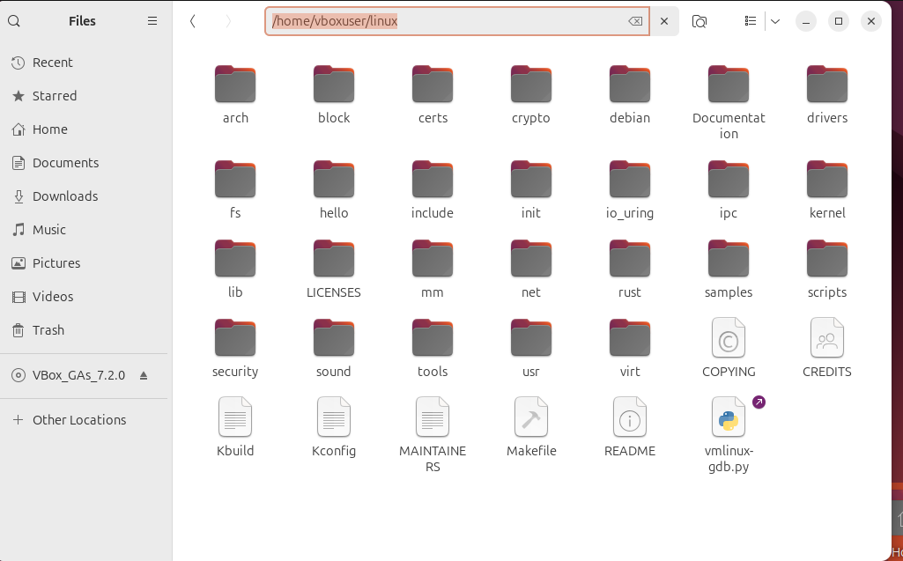
Get Linux Kernel(3/3)
$
  請記住自己下載後linux資料夾路徑
後續動作都要在linux資料夾下執行
9
NCHU System & Network Lab

Slide 10
Outline
$
Introduction
Get Linux Kernel
Create a New Syscall
Compiling and installing
Testing the new syscall
Exercise
Reference
10
NCHU System & Network Lab

Slide 11
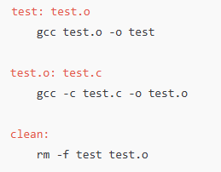
Create a New Syscall (1/8)
$
make : 自動化編譯工具
Makefile : 編譯流程的腳本 ，make根據 Makefile 裡寫的規則，決定要執行哪些指令（通常是編譯指令）
Makefile 格式 :
target: dependencies ex:
<TAB>command
一定要是TAB
11
NCHU System & Network Lab
Notes:
target：要生成的東西（例如 program、test.o、甚至是 clean 這種虛擬目標）。
dependencies：這個 target 依賴哪些檔案。
command：要執行的動作（通常是編譯）。

Slide 12
Create a New Syscall (2/8)
$
輸入以下指令:
  cd linux
  make mrproper
  mkdir hello
  cd hello
  touch hello.c
  touch Makefile
cd : 切換目錄
make mrproper : 用於清理，刪掉所有編譯出來的檔案
mkdir : 創建目錄
touch : 創建檔案
12
NCHU System & Network Lab

Slide 13
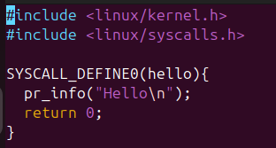
Create a New Syscall (3/8)
$
輸入 open hello.c
hello.c
13
NCHU System & Network Lab
Notes:
Kernel module
pr_info 是一個簡化過的巨集（macro），內部就是呼叫 printk，並自動帶上 KERN_INFO 日誌等級。
printk 是 Linux 核心中最基礎的日誌輸出函式，相當於 C 語言中的 printf，但它專門用來把訊息輸出到核心日誌（kernel log）。
printk(KERN_INFO "Hello Kernel!\n");

Slide 14
Create a New Syscall (4/8)
$
打開 Makefile 輸入 obj-y += hello.o
在 Terminal 輸入
  cd ..
  cd include/linux/
14
NCHU System & Network Lab
Notes:
obj-y 是 Linux 核心 Makefile 中使用的關鍵字，表示將指定的原始碼或模組直接編譯並靜態連接進 Linux 核心（zImage / bzImage）中。系統啟動時，標記為 obj-y 的功能會自動載入並常駐記憶體。
所以Makefile 中的 obj-y += hello.o 代表把目的檔綁進kernel內,且Kbuild會在makefile檔案的同個資料夾看有沒有hello.c 有的話會自動編譯整合進kernel內。

Slide 15
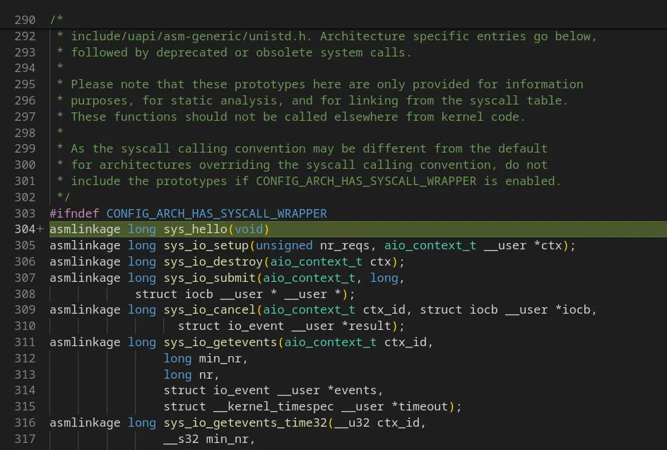
Create a New Syscall (5/8)
$
開啟 syscalls.h
把 asmlinkage long sys_hello(void); 加到 syscalls.h 中
15
NCHU System & Network Lab
Notes:
Syscalls.h集中管理「系統呼叫（system calls）」的宣告與定義，讓kernel內部與使用者空間（user space）能正確對應
Asmlinkage在 Linux kernel 中，用來告訴編譯器：
這個函式的參數必須從「堆疊（stack）」取得，而不是透過暫存器（register）傳遞。

Slide 16
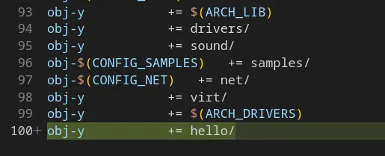
Create a New Syscall (6/8)
$
cd ~/linux
開啟 Kbuild 加入 obj-y += hello/
This tells the kernel build system to also compile our newly included folder.
16
NCHU System & Network Lab
Notes:
Kbuild = Kernel Build System（核心建置系統）
它是一套 基於 Makefile 的建置框架，專門用來編譯 Linux Kernel 以及 Kernel Modules。
每個子目錄（例如 drivers/, fs/, net/）裡面都有自己的 Kbuild 或 Makefile，整合起來由最上層的 Makefile 控制。

Slide 17
Create a New Syscall (7/8)
$
Syscall entry
  Add syscall entry to the architecture-specific table.
  Each CPU architecture could have specific syscalls and
we need to let them know for which architecture ours is
made.
  使 user space call syscall 時，可以被 kernel 接收到
17
NCHU System & Network Lab
Notes:
在 Linux kernel 裡，每一個 system call 都必須登記在「該 CPU 架構的 system call table」裡，
不然使用者空間呼叫 syscall(number, ...) 時，kernel 會找不到對應函式。

Slide 18
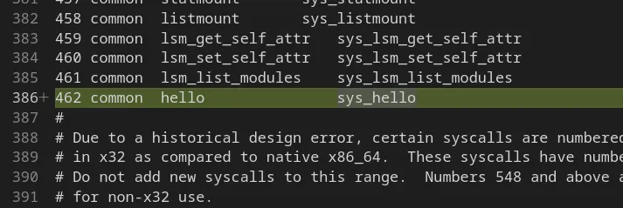
Create a New Syscall (8/8)
$
Syscall entry (Cont.)
  cd ~/linux/arch/x86/entry/syscalls/
  open syscall_64.tbl
  加入 462 common hello sys_hello
18
NCHU System & Network Lab
Notes:
462為syscall編號 common → 表示這個 syscall 適用於「所有共同支援的架構」 syscall is named hello and its entry function(函數名稱) is sys_hello.

Slide 19
Outline
$
Introduction
Get Linux Kernel
Create a New Syscall
Compiling and installing
Testing the new syscall
Exercise
Reference
19
NCHU System & Network Lab

Slide 20
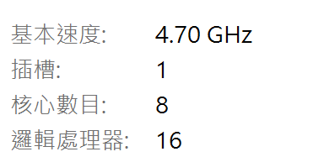
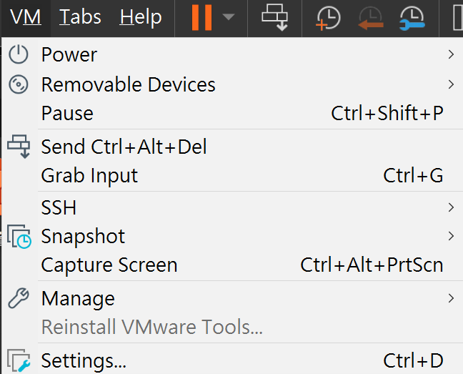
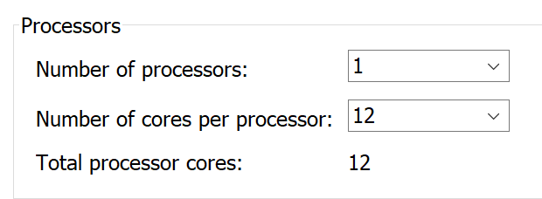
Compiling and installing (1/13)
$
設定虛擬機核心數量
  在Windows系統中開啟工作管理員(按ctrl+alt+del)查看邏輯處 理數量
  在虛擬機管理頁面選擇設定(以Vmware為例)
  將虛擬機的核心數設置大一點
20
NCHU System & Network Lab
Notes:
將虛擬機核心數設置與邏輯處理器核心數差不多大，編譯kernel較快

Slide 21
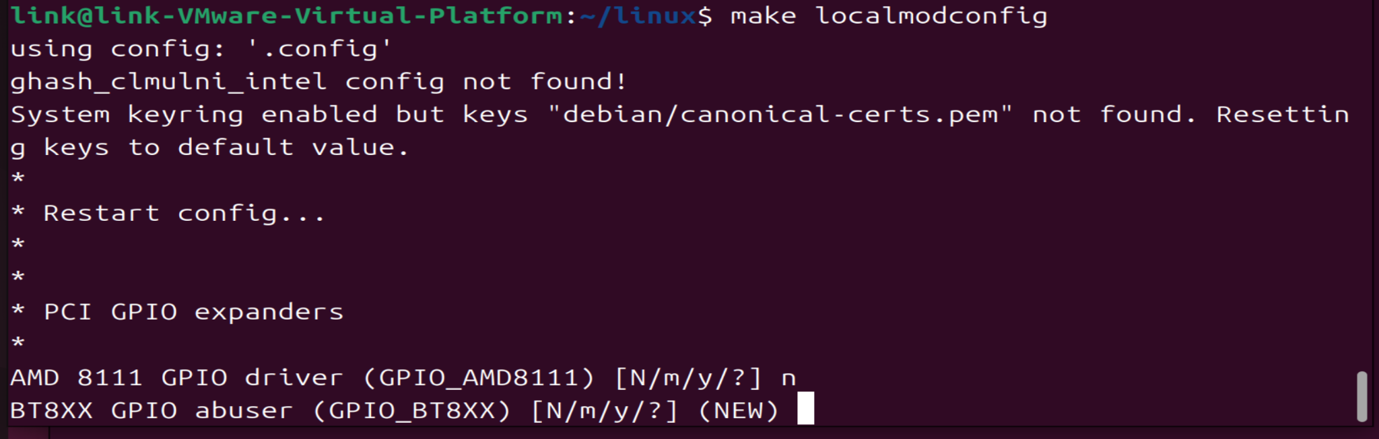
Compiling and installing (2/13)
$
Compiling the new kernel
cd ~/linux 並輸入
cp /boot/config-$(uname -r) .config
make olddefconfig
make localmodconfig
按 Enter 填上系統預設值即可
21
NCHU System & Network Lab
Notes:
第一個指令是把目前正在執行的 kernel 設定檔，複製到「目前所在資料夾」，並命名成 .config。
第二個指令它的作用是：讀取你目前的 .config，保留原本已有的設定，對「新版 kernel 新增加、但舊 .config 裡沒有的選項」自動套用預設值。
第三個指令，它會根據目前系統已載入的 modules 去精簡 .config。在這個過程中，如果目前要編譯的 kernel 有一些原本 .config 沒有的新設定，它就會停下來問我們。y 代表編進 kernel、m 代表編譯成 module、n 代表不編譯。大寫的選項是預設值，所以這裡直接按 Enter 就會使用 N。」

Slide 22
Compiling and installing (3/13)
$
Compiling the new kernel (Cont.)
make -j $(nproc) (通常要跑10+分鐘，請耐心等待…
  if 跑完後出現有關 gelf.h 或 dwarf.h 的報錯，執行
    sudo apt update
    sudo apt install libelf-dev libdw-dev
    再重新執行 make -j $(nproc)
  如有其他報錯可利用 Chatgpt 、 Gemini 查詢解決方法
  亦可找助教討論
22
NCHU System & Network Lab
Notes:
3. 開始編譯 kernel 本體。
Nproc : cpu core 數量
-j = jobs,代表同時編譯的工作數
出現錯誤，如 make[1]: *** [/home/link/linux/Makefile:2159：.] 錯誤 2
可使用 cd /home/link/linux 後 執行 make -j1 用一個 core 編譯看錯誤資訊

Slide 23
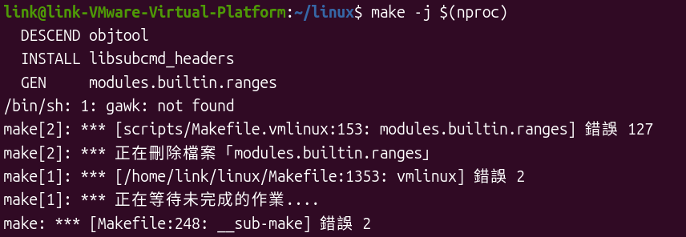
Compiling and installing (4/13)
$
Compiling the new kernel (Cont.)
make -j $(nproc) (通常要跑10+分鐘，請耐心等待…
  if 跑完後出現有關 gawk not found的報錯，執行
    sudo apt install gawk
    再重新執行 make -j $(nproc)
  如有其他報錯可找助教討論
23
NCHU System & Network Lab
Notes:
3. 開始編譯 kernel 本體。
Nproc : cpu core 數量
-j = jobs,代表同時編譯的工作數

Slide 24
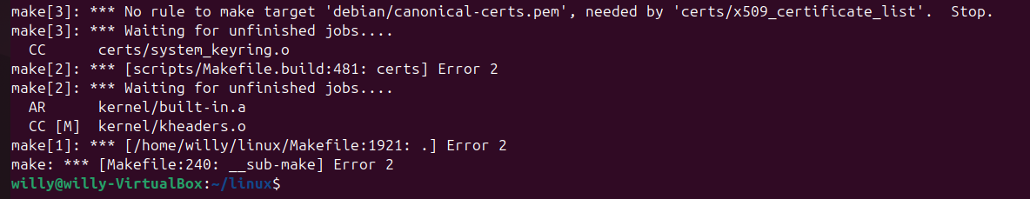
Compiling and installing (5/13)
$
若有出現以下 certifacate 相關問題(沒有可跳過到第12頁)
當出現錯誤但訊息太多時可用 make –j1 查看錯誤訊息
24
NCHU System & Network Lab
Notes:
3. 開始編譯 kernel 本體。

Slide 25
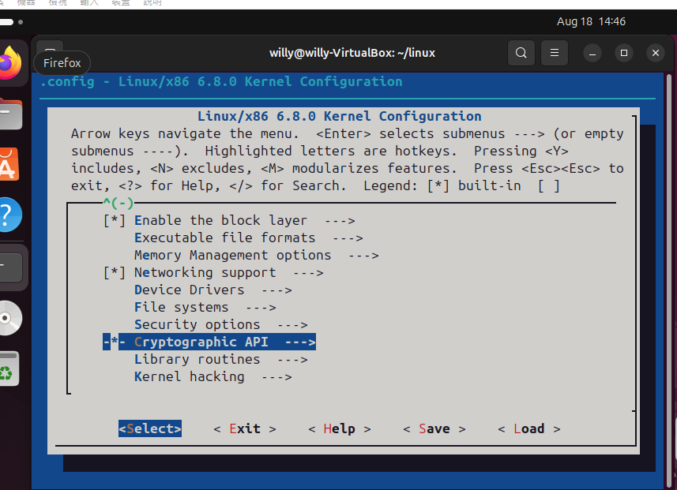
Compiling and installing (6/13)
$
輸入指令 make menuconfig 進到以下畫面找到 Cryptographic API
25
NCHU System & Network Lab
Notes:
3. 開始編譯 kernel 本體。

Slide 26
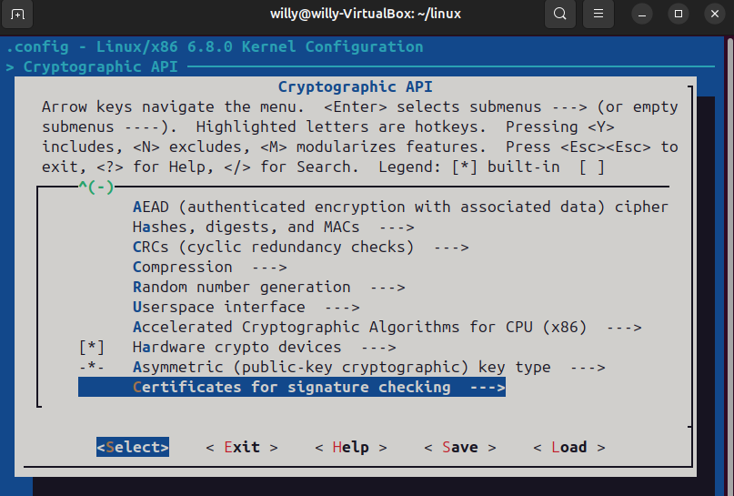
Compiling and installing (7/13)
$
再往下找到 Certificates for signature checking
26
NCHU System & Network Lab
Notes:
3. 開始編譯 kernel 本體。

Slide 27
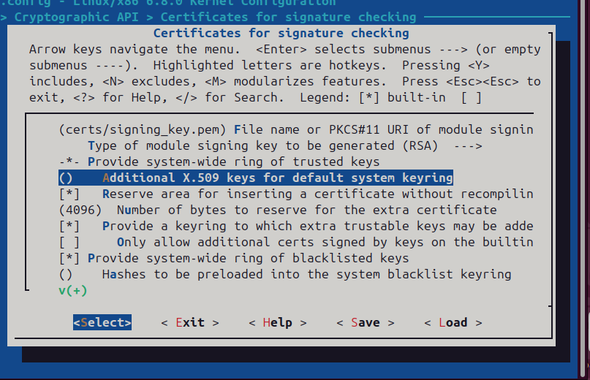
Compiling and installing (8/13)
$
選 additional X.509 keys for default system keyring
27
NCHU System & Network Lab
Notes:
3. 開始編譯 kernel 本體。

Slide 28
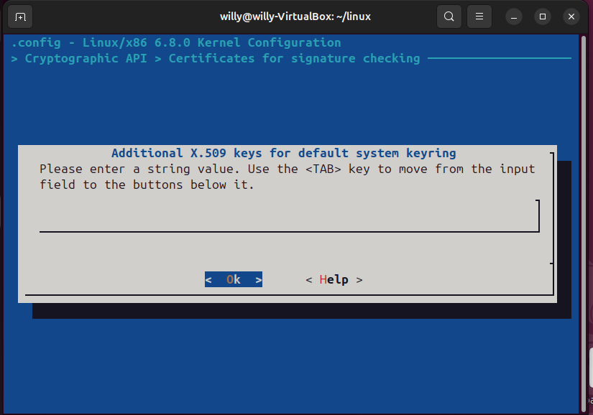
Compiling and installing (9/13)
$
清空路徑儲存後返回
28
NCHU System & Network Lab
Notes:
3. 開始編譯 kernel 本體。

Slide 29
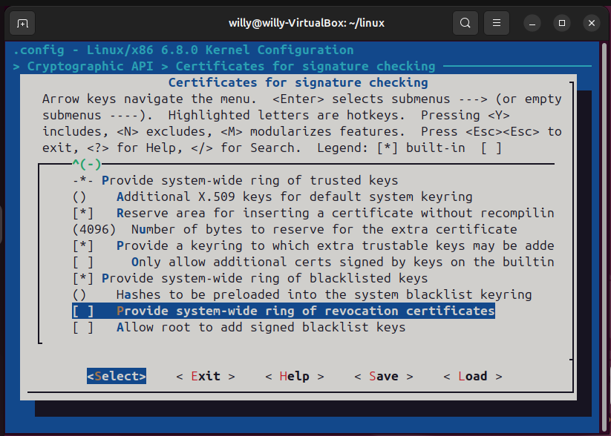
Compiling and installing (10/13)
$
把 provide system-wide ring of revocation certificates 前面星號刪除(選取後按空白鍵)
29
NCHU System & Network Lab
Notes:
3. 開始編譯 kernel 本體。

Slide 30
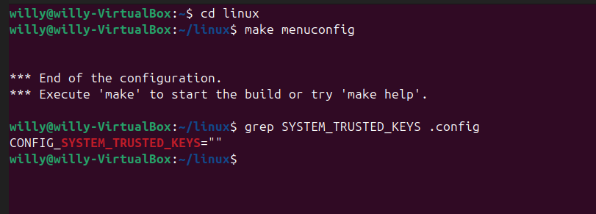
Compiling and installing (11/13)
$
輸入 grep SYSTEM_TRUSTED_KEYS .config應該會看到""裡面路徑是空的
輸入 make -j $(nproc) 繼續編譯 Kernel
30
NCHU System & Network Lab
Notes:
3. 開始編譯 kernel 本體。

Slide 31
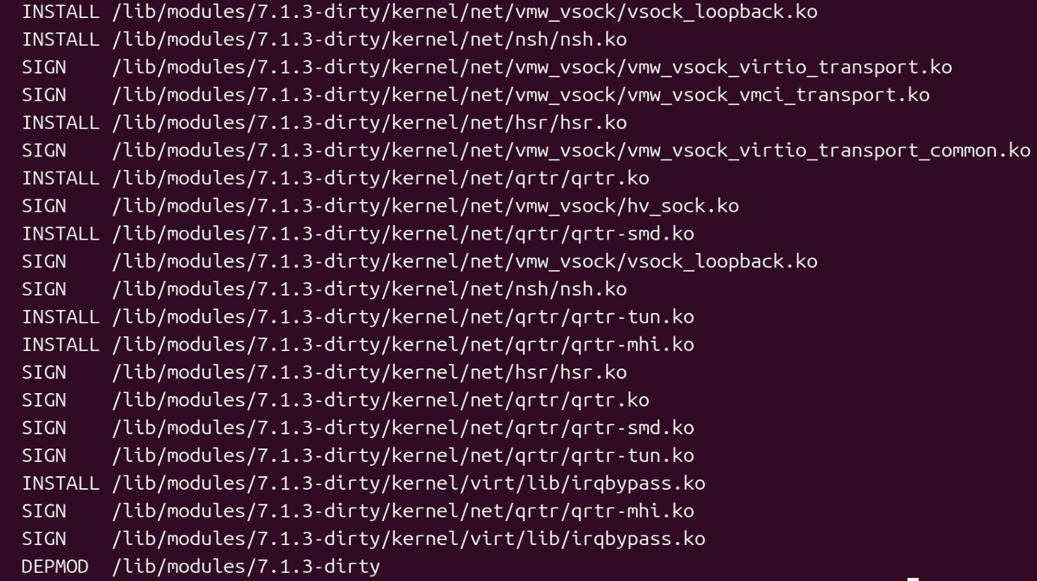
Compiling and installing (12/13)
$
Installing the new kernel
  sudo make -j $(nproc) modules_install
31
NCHU System & Network Lab
Notes:
4. 安裝 kernel 模組（.ko 檔）到 /lib/modules/<kernel版本>/

Slide 32
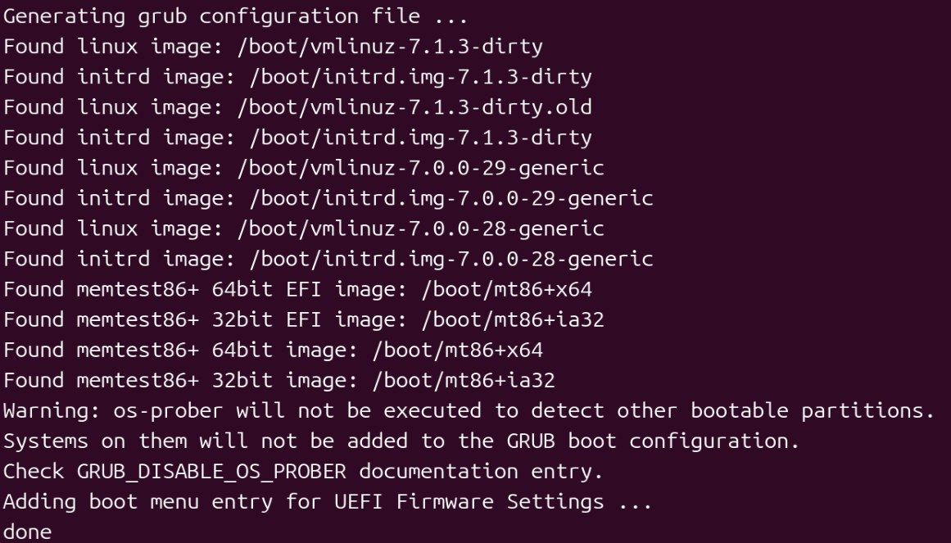
Compiling and installing (13/13)
$
Installing the new kernel (Cont.)
sudo make install
32
NCHU System & Network Lab
Notes:
5. 安裝 kernel 到 /boot，並更新開機管理程式（像 GRUB）的設定。

Slide 33
Outline
$
Introduction
Get Linux Kernel
Create a New Syscall
Compiling and installing
Testing the new syscall
Exercise
Reference
33
NCHU System & Network Lab

Slide 34
Testing the new syscall(1/6)
$
Reboot the system, select the new custom kernel from grub
進入grub方法 :
重開機，在看到 Virtualbox畫面時，點擊畫面並按住shift
34
NCHU System & Network Lab
Notes:
GRUB = GRand Unified Bootloader
它是一個 開機載入程式（bootloader），負責在電腦開機時把作業系統載入記憶體並啟動。
在 Linux 系統裡，GRUB 幾乎是最常見的開機管理工具。

Slide 35
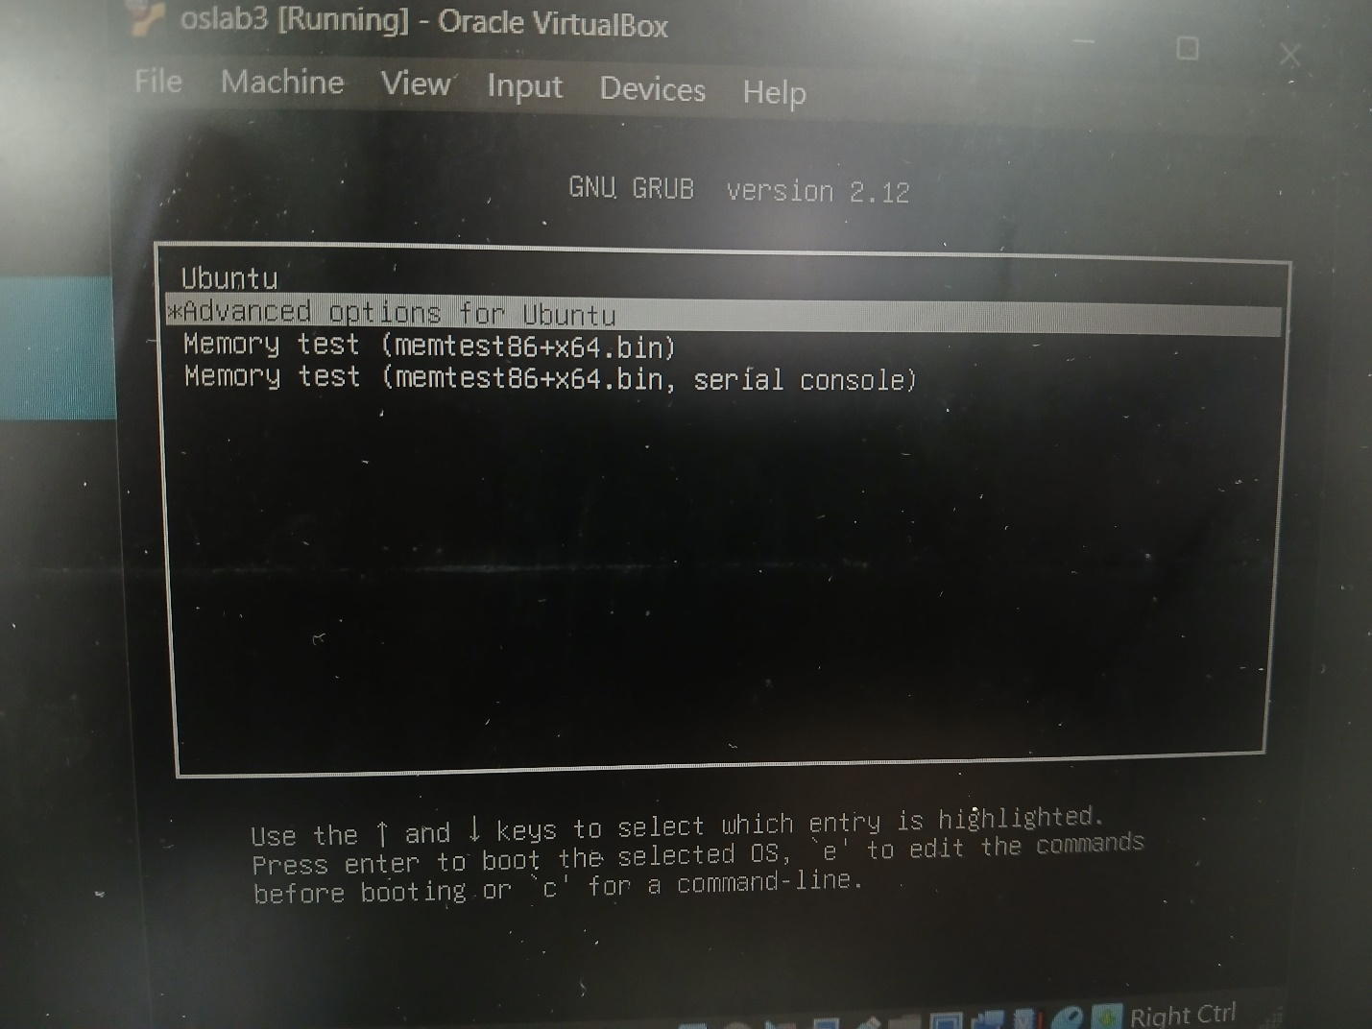
Testing the new syscall(2/6)
$
選 Advanced options for Ubuntu
35
NCHU System & Network Lab

Slide 36
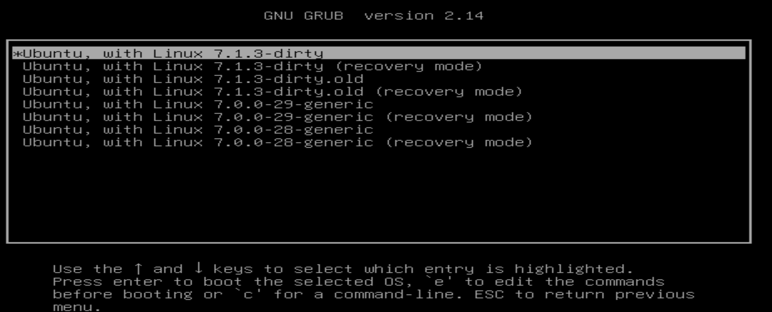
Testing the new syscall(3/6)
$
選 Linux 7.1.3-dirty，即是我們加入 new syscall 的 kernel
36
NCHU System & Network Lab

Slide 37
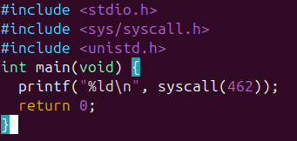
Testing the new syscall(4/6)
$
touch test.c
test.c
37
NCHU System & Network Lab

Slide 38
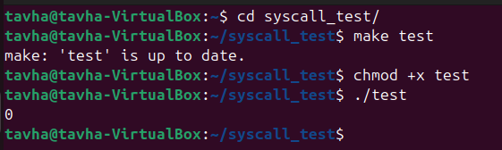
Testing the new syscall(5/6)
$
Compile the program & run
  make test
  chmod +x test
  ./test
38
NCHU System & Network Lab
Notes:
Syscall() 成功回傳 0 或正數 失敗回傳 -1

Slide 39
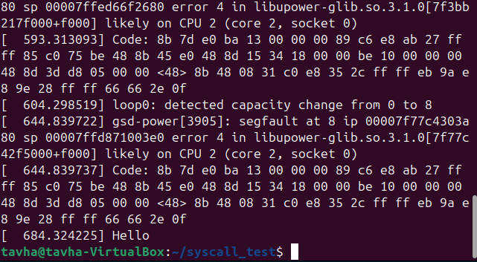
Testing the new syscall(6/6)
$
sudo dmesg | tail ，查看kernel訊息
39
NCHU System & Network Lab

Slide 40
Outline
$
Introduction
Get Linux Kernel
Create a New Syscall
Compiling and installing
Testing the new syscall
Exercise
Reference
40
NCHU System & Network Lab

Slide 41
Exercise-1
$
(60 pts.)
完成上述範例步驟，找助教demo
41
NCHU System & Network Lab

Slide 42
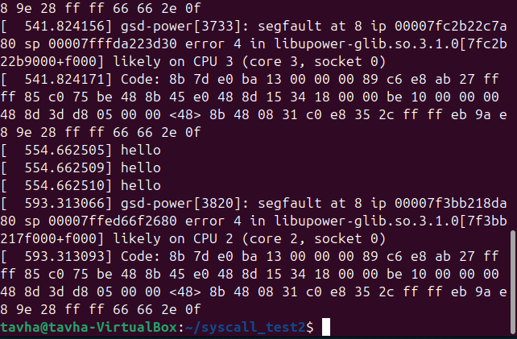
Exercise-2 (1/2)
$
(40 pts.)
改寫範例的hello.c，並使用SYSCALL_DEFINE1()，使syscall可接受一個參數, 傳入的參數 = 輸出hello的次數。
ex: syscall(462, 3)即為輸出3次hello
42
NCHU System & Network Lab

Slide 43
Exercise-2 (2/2)
$
(40 pts.)
改好後需執行以下指令
    make -j $(nproc)
    sudo make -j $(nproc) modules_install
    sudo make install
    reboot
43
NCHU System & Network Lab
Notes:
重新編譯、重新install、重開機後加入的 syscall 才會生效

Slide 44
Reference
$
https://medium.com/@aryan20/create-custom-system-call-on-linux-6-8-126edef6caaf
https://www.linuxbnb.net/home/adding-a-system-call-to-linux-arm-architecture/
44
NCHU System & Network Lab

Slide 45
Made by PurpleRed in 2023/08
>
Thanks for
your listening

